Slide 1



برنامج دعم التعلمات الأساس
مادة الرياضيات
المستوى
المقاعد
محدودة
4
لبنة ضرب
المسار
2
مراجعة وتوليف
نسخة تجريبية خاصة بمؤسسات الريادة
نسخة قيد التطوير

Slide 2




أهداف الحصة
قراءة وكتابة وتفكيك ومقارنة وترتيب الأعداد من 0 إلى 9999
وضع وانجاز عمليات ضرب في الأعداد من 0 إلى 99
حل مسائل بسيطة باستخدام استراتيجية الأسئلة الأربعة

Slide 3

هيكلة حصة التوليف والمراجعة
خاص بالمدرس
أنشطة المراجعة والتوليف - أنشطة الكراسة
1
دقيقة
40
جداول الضرب
قراءة وكتابة وتفكيك ومقارنة وترتيب الأعداد من 0 إلى 9999
وضع وإنجاز عملية ضرب
الاستئناس باستراتيجية الأسئلة الأربعة لحل مسألة
تمرير رائز التصديق على اللبنة
2
دقيقة
15
تمرير الرائز /التصحيح/تعبئة شبكة التتبع
لعبة
3
دقائق
5
جداول الضرب باستخدام لعبة رمي الكرة

Slide 4
عمل فردي على الكراسة
تمارين على الكراسة
40 دقيقة

Slide 5

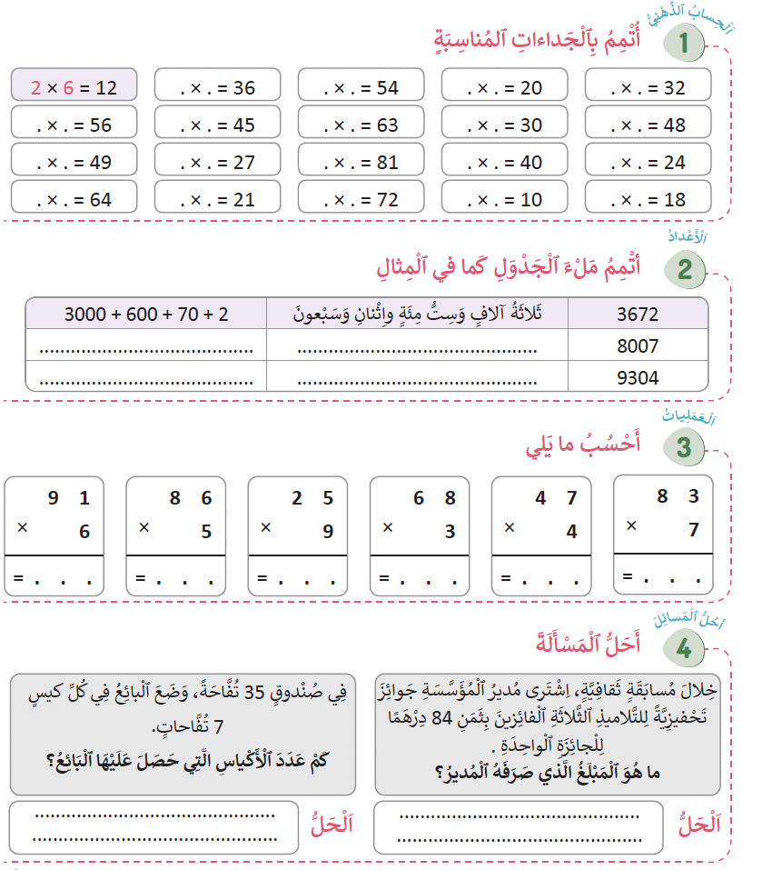
ألعاب | تمرير رائز التصديق على اللبنة | أنشطة المراجعة والتوليف + أنشطة الكراسة | افتتاح الحصة
  خدوا كراساتكم ،أنجزوا التمرين رقم 1 الصفحة 47
  تصحيح جماعي شفوي

Slide 6
ألعاب | تمرير رائز التصديق على اللبنة | أنشطة المراجعة والتوليف + أنشطة الكراسة | افتتاح الحصة
  نمر إلى التمرين الثاني –أنجزوا التمرين
  تصحيح جماعي على السبورة

Slide 7
ألعاب | تمرير رائز التصديق على اللبنة | أنشطة المراجعة والتوليف + أنشطة الكراسة | افتتاح الحصة
  نمر إلى التمرين 3 – مسابقة عمليات الطرح
  تصحيح جماعي على السبورة

Slide 8
ألعاب | تمرير رائز التصديق على اللبنة | أنشطة المراجعة والتوليف + أنشطة الكراسة | افتتاح الحصة
  حلوا المسألة
  مناقشة جماعية وتصحيح على السبورة

Slide 9
تمرير رائز التصديق على اللبنة
(ينجز الرائز على ورقة التحرير)
15 دقائق

Slide 10
ألعاب | تمرير رائز التصديق على اللبنة | أنشطة المراجعة والتوليف + أنشطة الكراسة | افتتاح الحصة
  تمرير جماعي
3 – أرتب الأعداد ترتيبا تزايديا
1 – أكتب العدد بالحروف
7456 - 7546 - 7654
8765: ............................................................
4 –أرتب الأعداد ترتيبا تناقصيا
2 -أقارن العددين بوضع الرمز المناسب
8547 - 8542 - 9543
4562………………………..………………6562

Slide 11
ألعاب | تمرير رائز التصديق على اللبنة | أنشطة المراجعة والتوليف + أنشطة الكراسة | افتتاح الحصة
  تمرير جماعي
  ضعوا وأنجزوا العمليتين
6
9
9
8
X
X
8
7
.
.
.
.
.
.

Slide 12
ألعاب | تمرير رائز التصديق على اللبنة | أنشطة المراجعة والتوليف + أنشطة الكراسة | افتتاح الحصة
  تمرير جماعي
  حلوا المسألة
مسألة :
خلال مسابقة ثقافية، اشترى مدير مدرسةٍ 5 جوائز تحفيزية للفائزين بالمسابقة، ثمن الجائزة الواحدة 87 درهما. ما المبلغ الذي صرفه المدير ؟

Slide 13


تصحيح رائز التتبع 10 د
يجمع الأستاذ أوراق التحرير؛
يبدأ في تصحيح الأوراق ( متحكم/ غير متحكم)؛
يسجل نتائج رائز التصديق على اللبنة على شبكة التتبع ويستثمر نتائجه في الحصص المقبلة؛
أثناء التصحيح يطلب من المتعلمين إنجاز ما تبقى من أنشطة الكراسة.
معايير التصحيح
سؤال المسألة
سؤال العمليات
سؤال الأعداد
متحكم : العملية والنتيجة صحيحة
غير متحكم : العملية أو النتيجة خاطئة أم هما معا
متحكم : العمليتان صحيحتان معا
غير متحكم : عملية واحدة خاطئة أو هما معا
متحكم : 3 أجوبة صحيحة على الأقل
غير متحكم : أقل قطعا من ثلاثة أجوبة صحيحة

Slide 14

الواجبات المنزلية
يطلب الأستاذ من المتعلمين اتممام الأنشطة المتبقية
في المنزل
انجاز أنشطة التحدي والألغاز وسباق العمليات في المنزل

